Slide 1
Группа 101СА
 | подгруппа А (1) | А | П | фоне-тика | ДОМ
1. | Ван Цзэжань |  | + | 3 | 90
2. | Гао Цзэкунь |  | + | 3 | 90
3. | Го Синцю |  | + | 4 | 97
4. | Дун Жань | | | + | 4 | 99
5. | Инь Чжии |  | + | 4 | 100
6. | Ли Инин | | | + | 4 | 99
7. | Ли Кунь | | | + | 4 | 100
8. | Ли Тунгэ |  | + | 4 | 99
9. | Лю Минцзюнь | || | + | 3 | 97
10. | Ляо Вэньцин | | | + | 3 | 98
11. | Пань Юйчэнь |  | + | 4 | 98
12. | Хуан Инин | | | + | 3 | 99
13. | Хэ Хоулинь |  | + | 4 | 96
14. | Цзоу Хаоюй | || | + | 4 | 100
15. | Цзя Ботянь | | | + | 4 | 100
16. | Чжоу Сяньчжи |  | + | 4 | 92
17. | Чэнь Чжунтэн |  | + | 4 | 87
18. | Чэнь Шанюй | | | + | 4 | 98
12 декабря
2024 года,
13:30—15:00
15:15—16:45
 | подгруппа Б (2) | А | П | фоне-тика | ДОМ | РодДом
1. | Ван Кайюн | ||| | + | 4 | 100 | 4
2. | Ван Чжихао | || | + | 4 | 99 | 4
3. | Вэй Юйсян | | | + | 4 | 100 | 4
4. | Гао Сибо |  |  |  |  |  |  |  | М
5. | Ли Цзявэнь | || | + | 4 | 100 | 4
6. | Лю Чжихань | || | + | 3 | 100 | 4
7. | Ма Тяньцзы | | | + | 3 | 97 | 4
8. | Ню Мэн | || | + | 4 | 97 | 3
9. | Пэй Юньсяо | | | + | 4 | 100 | 4
10. | Сюй Муяо |  | + | 3 | 98 | 4
11. | У Чжэн | | | + | 4 | 100 | 4
12. | Чжан Го |  | + | 4 | 98 | 4
13. | Чжан Ифань | | | + | 2 | 97 | 4 |  |  | М
14. | Чжао Дань | | | + | 4 | 100 | 4
15. | Чжао Имин | || | + | 4 | 100 | 4
16. | Чжао Цзюнь | ||||| | + | 4 | 99 | 4
17. | Юй Сяоян | || | + | 2 | 99 | 3
18. | Янь Кэхань | | | + | 4 | 98 | 4
Не забывайте записать своё имя русскими буквами!

Slide 2
Фонетика
Русские скороговорки и стихотворения

Slide 3
Р/Л

Slide 4
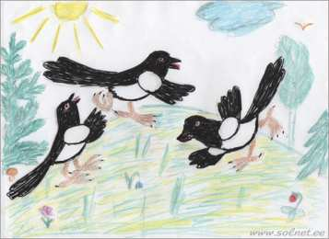
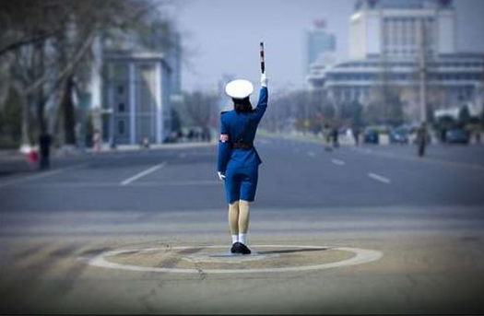
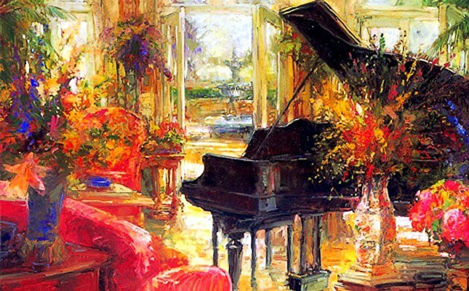
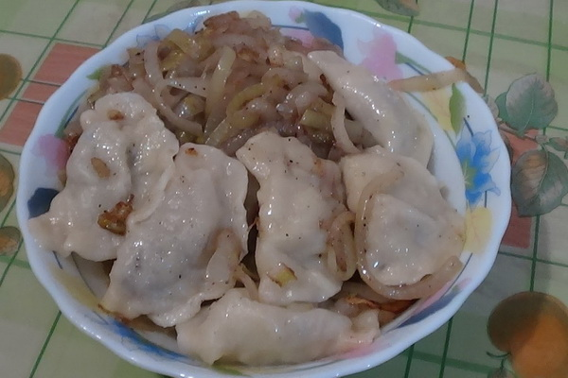
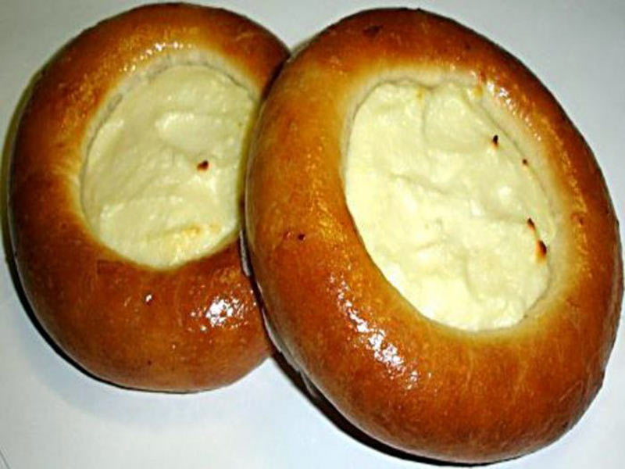
Скороговорки
Регулиро́вщик лигури́ец
регули́ровал в Лигу́рии.
Лигури́йцы регулиро́вщика руга́ли.
Три соро́ки-тарато́рки
тарато́рили на го́рке.
Ва́ря и Ва́ля игра́ли на роя́ле. Съел Вале́рик варе́ник,
а Валю́шка ватру́шку.

Slide 5
Мой дом

Slide 6
Домашнее задание на 12 декабря 2024 г.
Прочитать тексты сочинений о доме (см. ссылку на сайте).
Ответить на вопрос: что для вас значит ДОМ? Не больше 5 предложений! Большие ответы будут оцениваться ниже.

Slide 7
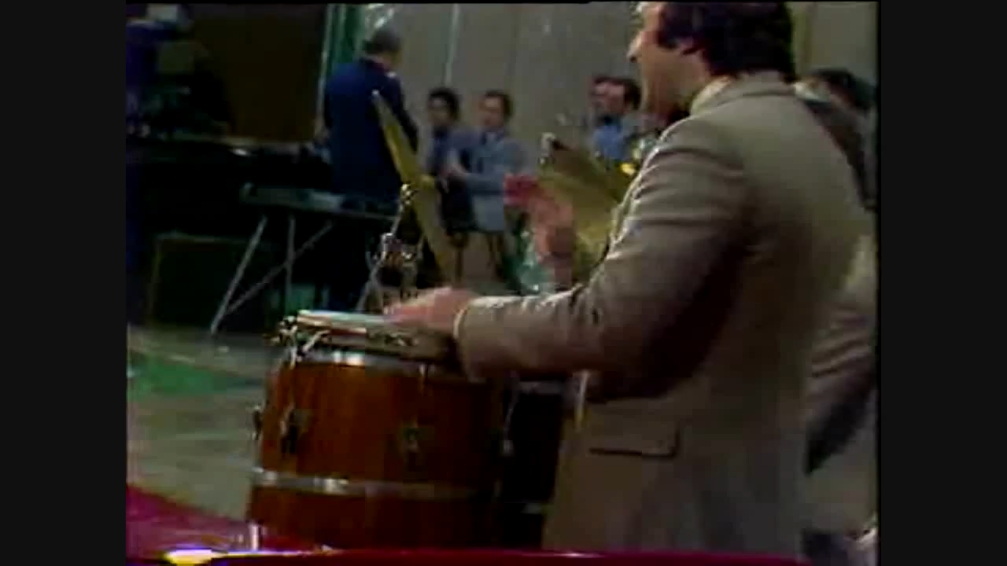
"Родительский дом — начало начал"

Slide 8
"Родительский дом — начало начал"
И пускай наше детство не кончится,
Хоть мы взрослыми стали людьми,
Потому что родителям хочется,
Чтобы мы оставались детьми.
Родительский дом — начало начал,
Ты в жизни моей надёжный причал.
Родительский дом, пускай добрый свет
Горит в твоих окнах много лет!
Поклонись до земли своей матери!
И отцу до земли поклонись!
Мы с тобою в долгу неоплаченном,
Свято помни об этом всю жизнь!
Родительский дом — начало начал,
Ты в жизни моей надёжный причал.
Родительский дом, пускай добрый свет
Горит в твоих окнах много лет!
Автор музыки — композитор Владимир Шаинский.
Стихи написал поэт Михаил Рябинин.
Исполняет Лев Лещенко
Где бы ни были мы, но по-прежнему
Неизменно уверены в том,
Что нас примет с любовью и нежностью
Наша пристань — родительский дом.
Родительский дом — начало начал,
Ты в жизни моей надёжный причал.
Родительский дом, пускай добрый свет
Горит в твоих окнах много лет!

Slide 9
ВНЕШНОСТЬ

Slide 10
ВНЕШНОСТЬ
Как он (она) выглядит?
Хорошо, плохо, уставшим, больным, не очень здоровым, отдохнувшим.
Какой он (какая она)? Он… Она…
юный (‑ая), молодой (‑ая), средних лет, пожилой(‑ая), старый(‑ая) (старик, старуха);
низкий (‑ая), невысокий (‑ая), высокий (‑ая), маленького/среднего/высокого роста;
тощий, очень худой (кожа да кости), худой, худощавый, нормального (среднего) телосложения, полноватый, полный, толстый, жирный; (-ая)
стройный, спортивного телосложения, крепкий, плотный, статный, сутулый; (-ая)
красивый (-ая), симпатичный (-ая).

Slide 11
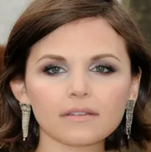
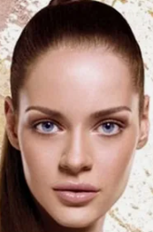
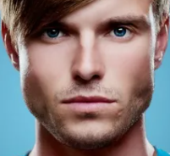

ВНЕШНОСТЬ
У него (у неё) … фигура (телосложение) хорошая (‑ее), красивая (‑ое), прекрасная (‑ое), плохая (‑ое); стройная (‑ое), спортивная (‑ое), крепкая (‑ое), плотная (‑ое), статная (‑ое);
… лицо
(по форме) (по цвету) …цвет лица …черты лица
круглое загорелое прекрасный правильные
овальное смуглое нездоровый тонкие
узкое бледное мелкие
скуластое румяное крупные
грубые
резкие
(по выражению)
милое
доброе
приветливое
выразительное
открытое
высокий, низкий, узкий, покатый … лоб

Slide 12




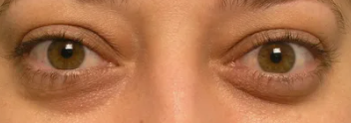

ВНЕШНОСТЬ
… глаза
(по размеру) (по цвету) (по форме) (по выражению)
большие голубые круглые добрые
маленькие зелёные продолговатые умные
узкие синие выпуклые ясные
карие глубокопосаженные выразительные
серые любознательные
чёрные задумчивые
тёмные серьёзные
смеющиеся
доверчивые
хитрые

Slide 13
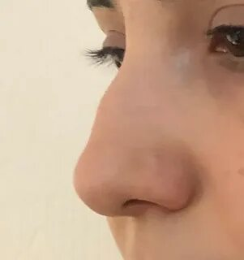
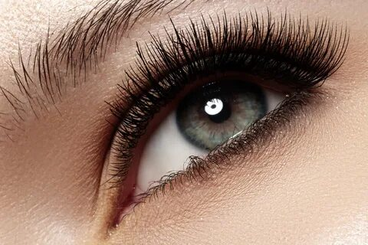
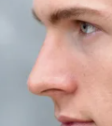










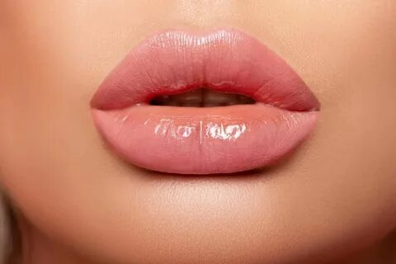

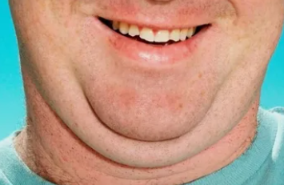


ВНЕШНОСТЬ
… нос
(по размеру) (по форме)
большой прямой кривой широкий
крупный курносый греческий орлиный
маленький с горбинкой острый нос «картошкой»
… ресницы
(по длине) (по цвету)
длинные светлые
короткие тёмные
… брови
(по цвету) (по форме)
тёмные прямые
светлые дугообразные
… губы
(по размеру) (по цвету)
тонкие яркие бледные
полные розовые бесцветные
алые
красные
волевой, широкий, узкий, скошенный, двойной … подбородок

Slide 14
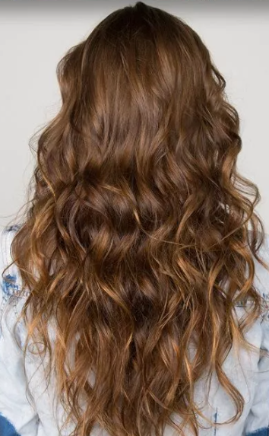
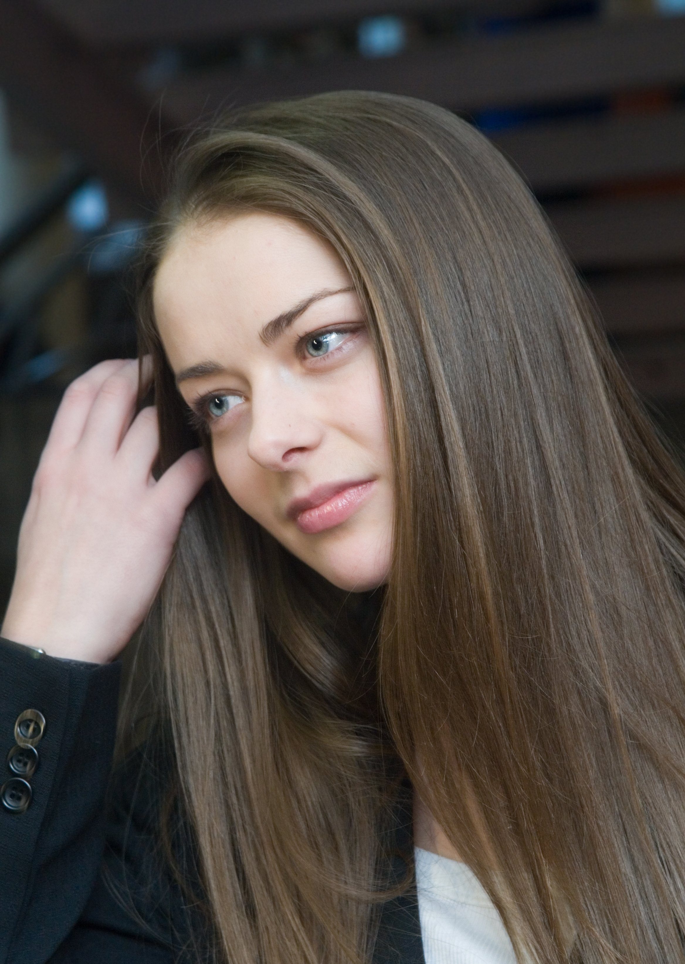
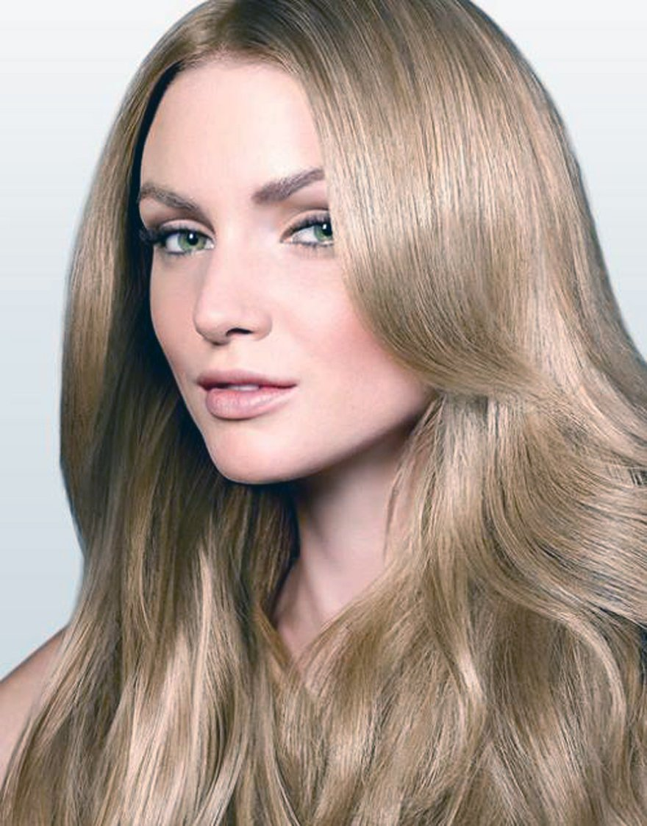
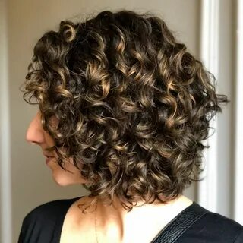
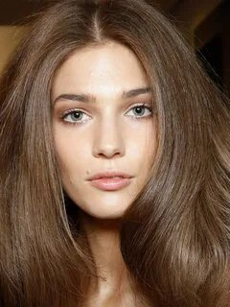
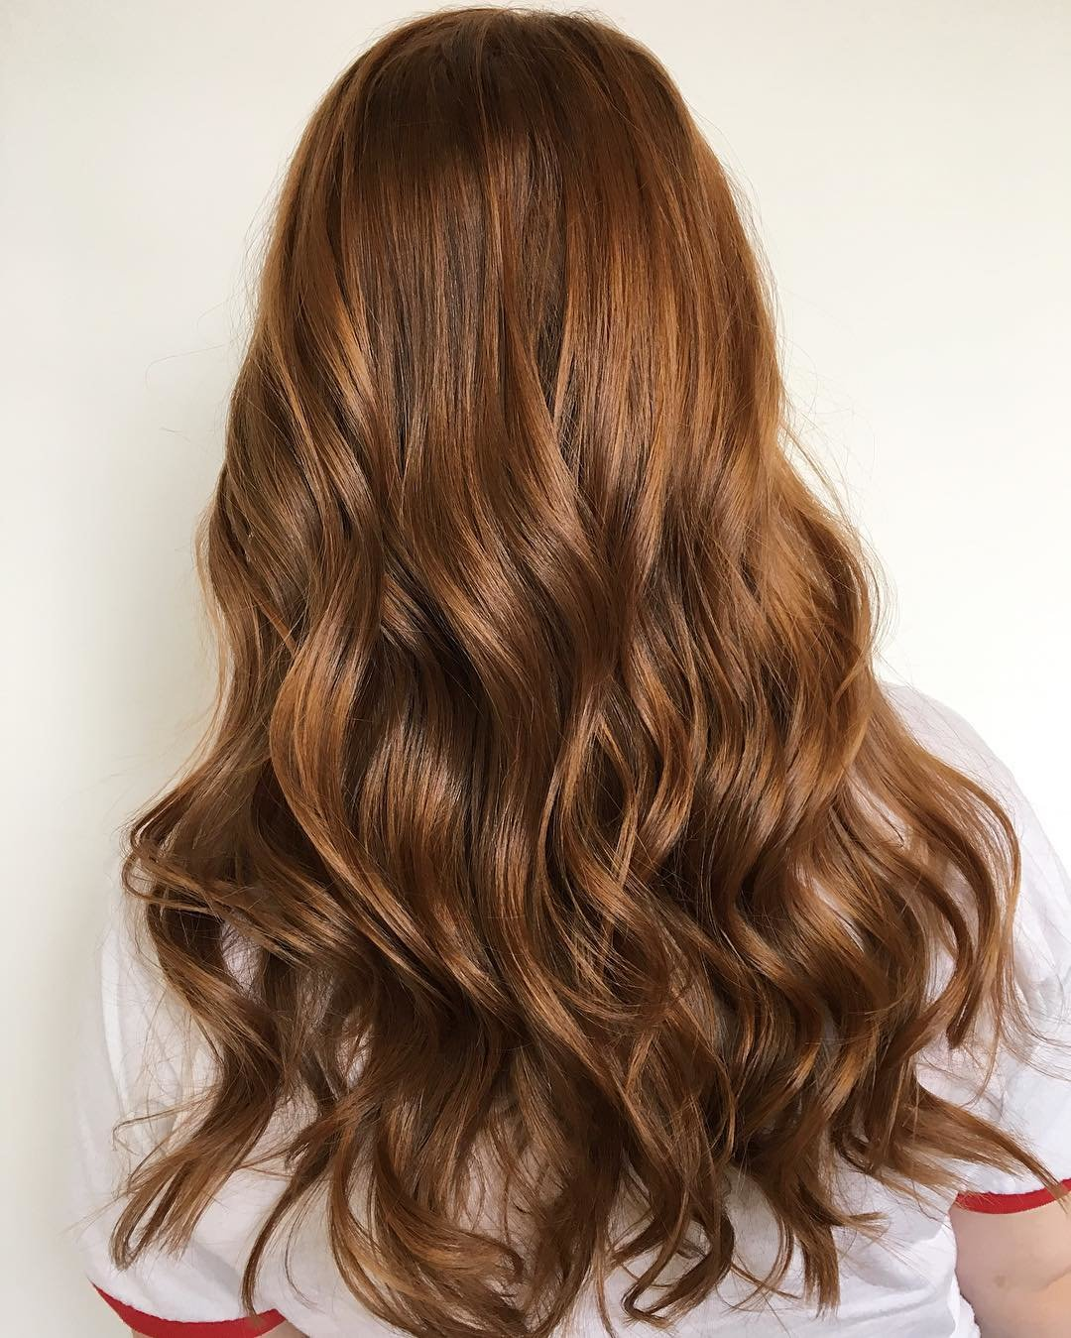
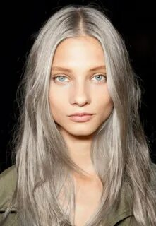
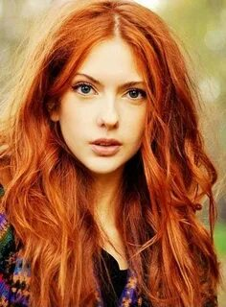
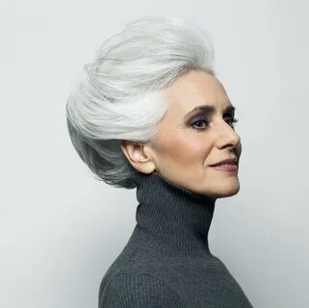
ВНЕШНОСТЬ
… волосы
(по качеству) (по длине) (по цвету)
волнистые длинные светлые (он блондин, она блондинка)
курчавые средней длины тёмные (он брюнет, она брюнетка)
кудрявые короткие русые (тёмно-русые, светло-русые)
прямые
пышные
гладкие
густые
редкие
(у него нет волос, он лысый)
каштановые (тёмно-…, светло-…)
(он шатен, она шатенка)
рыжие
седые
пепельные

Slide 15
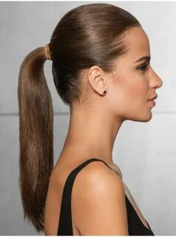
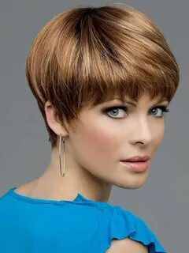
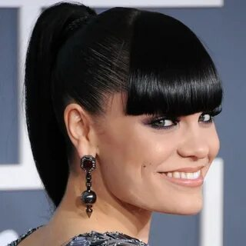
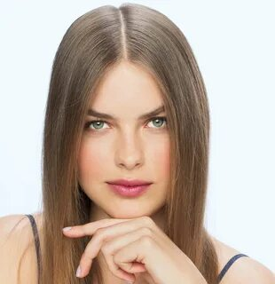
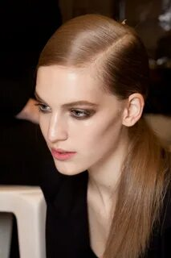
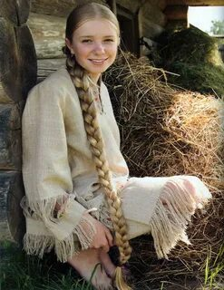
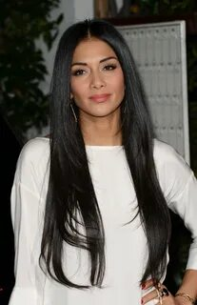
ВНЕШНОСТЬ
Причёска. У него/неё… (И. п); он/она носит… (В. п.)
стрижка,
хвост,
чёлка,
распу́щенные волосы,
коса,
(прямой, косой) пробор…

Slide 16

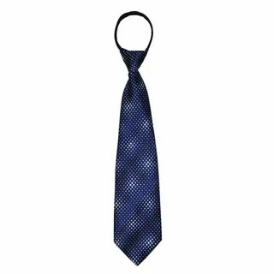

ГРАММАТИКА
ВНЕШНОСТЬ
у кого? что? (у + родит. падеж + имен. падеж ) У девушки синие глаза. | кто ? с чем ? (имен. падеж + с + творит. падеж) Девушка с синими глазами.
сейчас, сегодня, завтра, вчера… быть в чём? прийти, пойти в чём? | всегда, обычно, иногда, редко... носить что? ходить в чём?
одеваться как? быть одетым как?
кто? с чем? Мужчина с бородой | кто? без чего? Мужчина без бороды
ходить в чём? / быть в чем? Обычно он ходит в галстуке, и сегодня он в галстуке | ходить без чего? / быть без чего? Обычно он ходит без галстука, и сегодня он без галстука
усы

Slide 17
Домашнее задание на 16 декабря 2024 г.
Выучить скороговорки «Регулировщик…», «Варя…», «Три сороки…», «Съел…».
Используя материалы по теме «Внешность» (см. ссылку на сайте), выполнить задания на странице 3.
Прочитать тексты (см. ссылку на сайте), описывающие разных людей, и выделить в описании каждого человека самые яркие и интересные черты.
Каждый студент читает два текста и готовит описание персонажа, выделив от 5 до 10 наиболее ярких черт. В описании должно быть не больше 5 предложений. За длинные описания будет снижаться оценка.
1 — 1 и 11
2 — 1 и 15
3 — 2 и 6
4 — 2 и 11
5 — 2 и 13
6 — 3 и 9
7 — 3 и 10
8 — 4 и 5
9 — 4 и 12
10 — 5 и 12
11 — 6 и 8
12 — 7 и 9
13 — 7 и 10
14 — 7 и 15
15 — 8 и 13
16 — 9 и 14
17 — 10 и 12
18 — 14 и 15
№ студента по списку — №№ текстов:

